Slide 1
পাঠ পরিচিতি
শ্রেণিঃ অষ্টম
বিষয়ঃ বিজ্ঞান
পাঠঃমাইটোসিস কোষ বিভাজন
সময়ঃ ৫০ মিনিট
শিক্ষক পরিচিতি
মলিনা বিশ্বাস (মলি)
সহকারি শিক্ষক (গণিত ও বিজ্ঞান )
বনগ্রাম মাধ্যমিক বিদ্যালয়
খোকসা , কুষ্টিয়া
মোবাইল নং ০১৭৪৭৪৮৯৪৯২

Slide 2
শিখনফল
এ পাঠ শেষে শিক্ষার্থীরা....
মাইটোসিসকোষবিভাজনওঅ্যামাইটোসিস কোষবিভাজন কি তা বলতে পারবে।
‘মাইটোসিস কোষবিভাজনের বৈশিষ্ট্য বলতে পারবে।
সাইটোকাইনেসিসওক্যারিওকাইনেসিস সম্পর্কে বলতে পারবে।
‘মাইটোসিসকোষবিভাজনেরধাপসমূহের বৈশিষ্ট্যচিত্রসহ লিখতে পারবে।

Slide 3
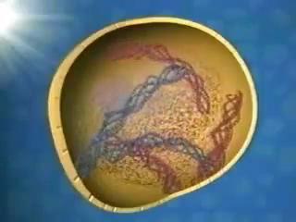
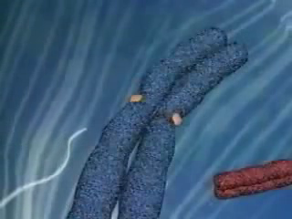
নিচের চিত্রগুলো লক্ষ্যকর
প্রোফেজ

Slide 4
নিচের চিত্র লক্ষ্য কর
প্রো-মেটাফেজ

Slide 5
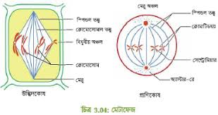
নিচের চিত্রগুলো লক্ষ্য কর

Slide 6
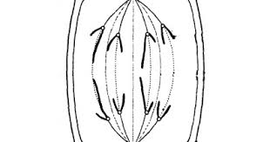
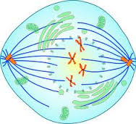
নিচের চিত্রটি লক্ষ্য কর
অ্যানাফেজ

Slide 7
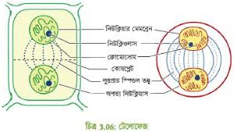
নিচের চিত্রগুলো লক্ষ্য কর

Slide 8
আজকের পাঠের বিষয়
মাইটোসিসের কোষ বিভাজন

Slide 9
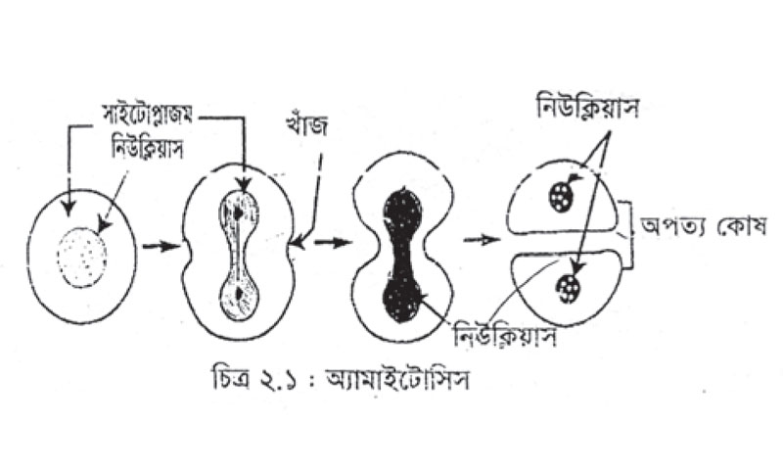
অ্যামাইটোসিস
এ ধরনের কোষবিভাজন ব্যাকটেরিয়া, ইস্ট, ছত্রাক ,অ্যামিবা ইত্যাদি এককোষী জীবে হয়।এককোষীজীবগুলো অ্যামাইটোসিস প্রক্রিয়ায় বিভক্ত হয়ে বংশ বৃদ্ধি করে। এ ধরনের কোষ বিভাজনে নিউক্লিয়াসটি ডাম্বেলের আকার ধারন করে এবং প্রায় মাঝ বরাবর সংকুচিত হয় ও পরস্পর থেকে বিছিন্ন হয়ে দুটি অপত্য নিউক্লিয়াসে পরিনত হয়।একই সময়ে সাইটোপ্লাজমও মাঝ বরাবর সংকুচিত হয়ে দুটি কোষে পরিনত হয়। এ ধরনের বিভাজনে মাতৃকোষের নিউক্লিয়াস ও সাইটোপ্লাজমসরাসরি বিভক্ত হয়ে দুটি অপত্য কোষ সৃষ্টি করে তাই একে প্রত্যক্ষ কোষ বিভাজন বলে।

Slide 10
ভিডিও
মাইটোসিসবিভাজনেরধাপসমূহঃপ্রোফেজ
১।কোষের নিউক্লিয়াস আকারে বড় হয়।
২।পানিত্যাগ করে ক্রোমোসোম আকারে খাট ও মোটা হয়।
৩।প্রতিটিক্রোমোসোম লম্বালম্বিভাবে বিভক্ত হয়ে দুটি ক্রোমাটিড গঠন করে।
৪।এধাপের শেষে নিউক্লিয়ারমেম্ব্রন ও নিউক্লিওলাস বিলুপ্ত হয়।

Slide 11
প্রো-মেটাফেজঃ
ভিডিও
১। নিউক্লিয়ার পর্দা ও নিউক্লিওলাস প্রায় বিলুপ্ত হয়ে যায়।
২। ক্রোমোসোমগুলো এসময় বিষুবীয় অঞ্চলে বিন্যস্ত হতে থাকে।
৩।স্পিন্ডল যন্ত্রের সৃষ্টি হয়।
৪। কোষের উত্তর মেরু থেকে দক্ষিণ মেরু পর্যন্ত বিস্তৃত কতগুলো তন্তুর আবির্ভাব ঘটেএগুলো মাকুর আকৃতি ধারন করে তাই একে স্পিন্ডল যন্ত্র বলে।

Slide 12
মেটাফেজ
ভিডিও
১।ক্রোমোজোমগুলো স্পিন্ডলযন্ত্রের বিষুবীয় অঞ্চলে আসেএবং সেন্টোমিয়ারের তন্তু দিয়ে আটকে থাকে।
২।সেন্টোমিয়ারের বিভাজন শুরু হয়।
৩।ক্রোমোজোমগুলো খাটো ও মোটা দেখায় ।

Slide 13
ভিডিও
অ্যানাফেজ
১।নিউক্লিয়াসের আবরণী অদৃশ্য হয়ে যায় এবং ক্রোমোজোমের সেন্ট্রোমিয়ার দুভাগে বিভক্ত হয়ে যায়।
২। ক্রোমাটিডগুলো পরস্পর থেকে বিচ্ছিন্ন হয়ে যায়।
৩।ক্রোমোজোমগুলোর সাথে যুক্ত তন্তুগুলোর সংকোচনের ফলে অপত্য ক্রোমোজোমের অর্ধেক উত্তর মেরুর দিকে এবং অর্ধেক দক্ষিন মেরুরদিকে অগ্রসর হয়।
৪। ক্রোমোজোমগুলো ইংরেজিবর্ণমালা V,L, J অথবা I আকৃতির বিশিষ্ট হয়।

Slide 14
টেলোফেজঃ
ভিডিও
১।অপত্য কোষগুলো বিপরীত মেরুতে এসে পৌঁছায়।
২।উভয় মেরুর ক্রোমোজোমগুলোকে ঘিরে নিউক্লিয়ার পর্দা এবং নিউক্লিওলাসের আবির্ভাব ঘটে। প্রাণিকোষে উভয় মেরুতে একটি করে সেন্টিওল সৃষ্টি হয়।
৩।ক্রোমোজোমগুলো সরু ও লম্বা আকার ধারন করে পরস্পরের সাথে জট পাকিয়ে নিউক্লিয়ার রেটিকুলাম গঠন করে। কোষের দুই মেরুতে দুটি অপত্য নিউক্লিয়াস গঠিত হয় এবং ক্যারিওকাইনেসিসের সমাপ্তি ঘটে।

Slide 15
সাইটোকাইনেসিস
নিউক্লিয়াসের বিভাজন শেষ হওয়ার সাথে সাথে সাইটোকাইনেসিস শুরু হয়। টেলোফেজ দশাতেই সাইটোকাইনেসিস শুরু হয়। টেলোফেজ ধাপের শেষে বিষুবীয় তলে এন্ডোপ্লাজমিক জালিকার ক্ষুদ্র ক্ষুদ্র অংশগুলো জমা এবং পরে এরা মিলিত হয়ে কোষপ্লেট গঠন করে।কোষপ্লেট পরিবর্তিত ও পরিবর্ধিত হয়ে কোষপ্রাচীর গঠন করে। ফলে একটিমাতৃকোষ থেকে দুটি অপত্য কোষের সৃষ্টি হয়।প্রাণির কোষের ক্ষেত্রে নিউক্লিয়াসের বিভাজনের সাথে সাথে কোষের মাঝামাঝি অংশে কোষপর্দার উভয় পাশ থেকে দুটি দুটি খাঁজ সৃষ্টি হয়। কোষপর্দায় এ খাঁজ ক্রমশ ভিতরের দিকে গিয়েনিরক্ষীয় তল বরাবরবিস্তৃতি হয় এবং মিলিত হয়ে দুটি অপত্য কোষ সৃষ্টি করে । এইভাবে কোষপ্লেট গঠিত হয়। প্রাণিকোষে ক্লিভেজ বা ফারোয়িং পদ্ধিতে সাইটোকাইনেসিস ঘটে।

Slide 16
মাইটোসিসের বৈশিষ্ট্য
১।মাইটোসিস কোষ বিভাজন দেহকোষের একধরনের বিভাজন পদ্ধতি ।
২। এ প্রক্রিয়ায় মাতৃকোষের নিউক্লিয়াসটি একবার মাত্র বিভাজন হয়।
৩। মাতৃকোষটি বিভাজন হয়ে সমগুন সম্পন্ন দুটি অপত্য কোষ সৃষ্টি।
৪। বিভাজনে মাতৃকোষের সংখ্যা এবং অপত্য কোষের কোষের ক্রোমোজোম
সংখ্যা সমান থাকে অর্থাৎ ক্রোমোজোম সংখ্যা অপরিবর্তিত থাকে।
৫। মাইটোসিস বিভাজনে প্রতিটি ক্রোমোজোম লম্বালম্বিভাবে দুভাগে বিভক্ত হয়।
ফলে সৃষ্ট নতুন কোষ দুটিতে ক্রোমোজোম সংখ্যা মাতৃকোষের ক্রোমোজোম সংখ্যার সমান থাকে।

Slide 17
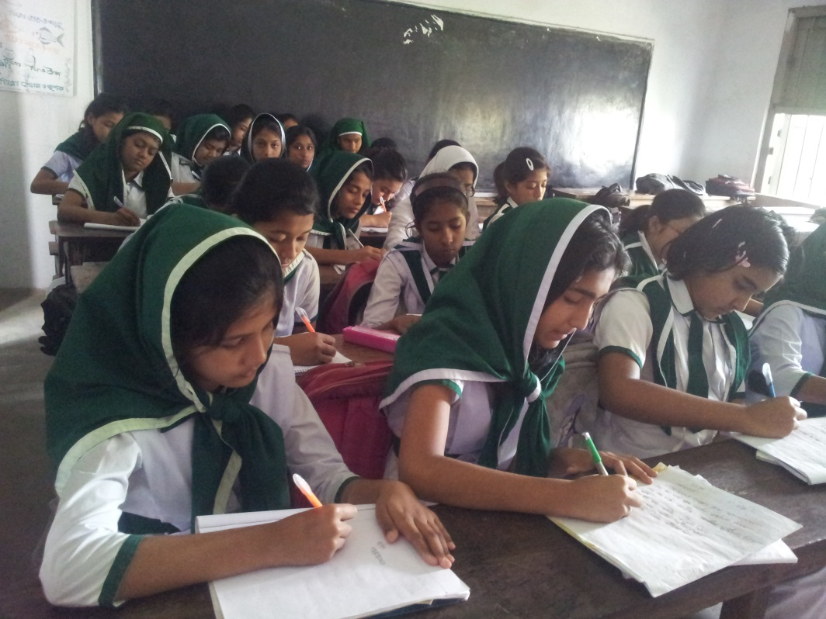
একক কাজ
প্রশ্নঃ কোন কোন কোষে মাইটোসিস বিভাজন ঘটে না?

Slide 18
জোড়ায় কাজ
প্রশ্নঃ মাইটোসিস কোথায় হয়? বর্ণনা কর।

Slide 19
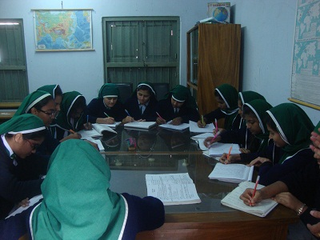
দলগত কাজ
প্রশ্নঃ অ্যামাইটোসিস কোষ বিভাজন কীভাবে সংঘটিত হয়?

Slide 20
মূল্যায়ন
সঠিক উত্তরের জন্য ক্লিক
১. কোষ বিভাজনেকোন ধাপে স্পিন্ডল যন্ত্র গঠন করে?
(ক) প্রো-মেটাফেজ
(খ) প্রোফেজ
(গ) এনাফেজ
(ঘ) টেলোফেজ
২. কোন ধাপে ক্রোমোজোম বিভক্ত হয়ে ক্রোমাটিড গঠন করে?
(ক) টেলোফেজ
(খ) প্রোফেজ
(গ) অ্যানাফেজ
(ঘ) প্রো-মেটাফেজ

Slide 21
মূল্যায়ন
সঠিক উত্তরের জন্য ক্লিক
৩. অ্যামাইটোসিস হয়-
i. ছত্রাকে
ii. বর্ধনশীল পাতায়
iii. অ্যামিবা
নিচের কোনটি সঠিক?
(ক) i
(খ) i ও ii
(গ) ii ও iii
(ঘ) i, ii ও iii
৪. ক্যারিওকাইনেসিস পর্যায় কয়টি ধাপে বিভক্ত?
(ক)৩
(খ) ৪
(গ) ৫
(ঘ) ৬

Slide 22
বাড়ির কাজ
ক সাইটোকাইনেসিস কী?
খ ক্যারিওকাইনেসিস বলতে কী বোঝায়?
গ উদ্দীপকের ধাপটির পরবর্তী ধাপের চিহ্নিত চিত্রসহ ব্যাখ্যা কর।
ঘ উদ্দীপকের ধাপটি জীবের বৃদ্ধি নিয়ন্ত্রণে কী ধরনের ভূমিকা রাখে-বিশ্লষণ কর।

Slide 23
ধন্যবাদ

